Slide 1
家谱中的女人们
他玛——以智慧和勇气击败恶公公的女人
喇合——弃暗投明的有卓识远见的女人
路得——放弃自己一切选择以色列的女人
乌利亚的妻子——因乌利亚而上榜的女人

Slide 2
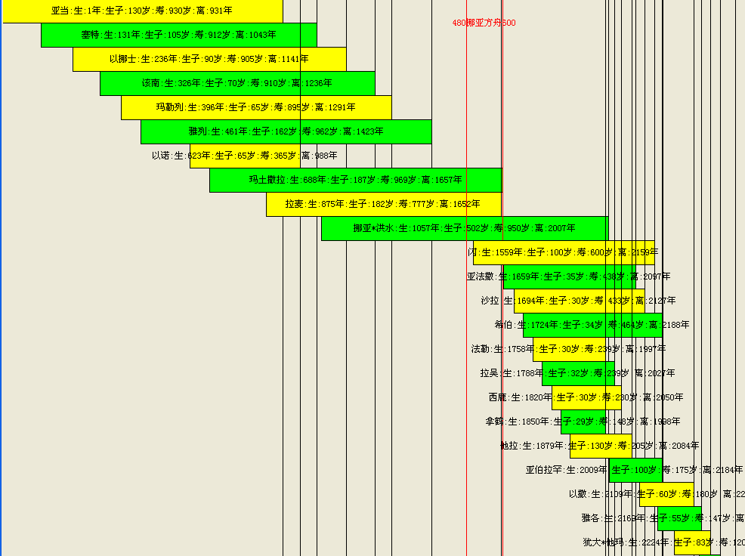
亚当-挪亚：创5
以扫40岁娶迦南女子
雅各走，娶妻
7年得妻，4子犹大
雅各130岁见约瑟，约瑟30岁见法老，过9年左右，39岁约瑟，见130雅各，雅各91岁生约瑟，约瑟17岁被卖，此时，犹大53岁生三子，长大，娶妻他玛，生子，约83岁
挪亚后
创11
其他

Slide 3

所罗门王时
BC970-931
北/以色列
B.C.722
40
40
40
B.C.931
扫罗
大卫
所罗门
南/犹大
B.C.586

Slide 4
从立约开始
加 3:17-18我是这么说，神预先所立的约，不能被那四百三十年以后的律法废掉，叫应许归于虚空……但神是凭着应许，把产业赐给亚伯拉罕。（立约：创15，16章，亚伯兰85岁）
王上6:1，出埃及后480年，所罗门王第四年，开工建殿。而所罗门统治约公元前970-931年。这样，出埃及在1446年。
我们取1446作为出埃及颁律法时的参考。
即BC1876年，神与亚伯兰立约。

Slide 5
按基督历，立约之时，大约主前1876年
按亚当历，立约之时，亚伯兰85，约亚当后2094年
所罗门王时
BC970-931
北/以色列
立约时
B.C.722
40
40
40
B.C.931
扫罗
大卫
所罗门
南/犹大
B.C.586
2094 + 1876 + 2017 = 5987
这不是个准确数字，只是大概的参考计算
33年半的人生，BC3-4年生，取BC4为参考，AD30年离开，2017 - 30= 1987 （大概的参考计算）

